Slide 1
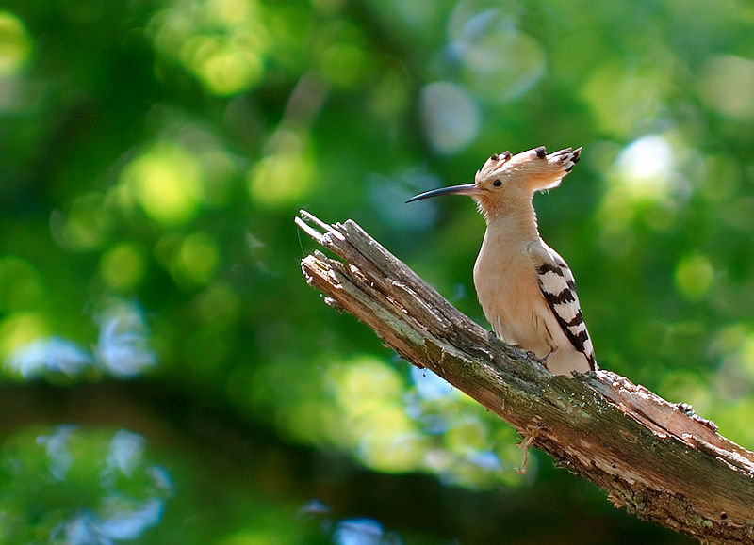
Одуд
ТОП – 15 фактів

Slide 2
Факт № 1

Slide 3
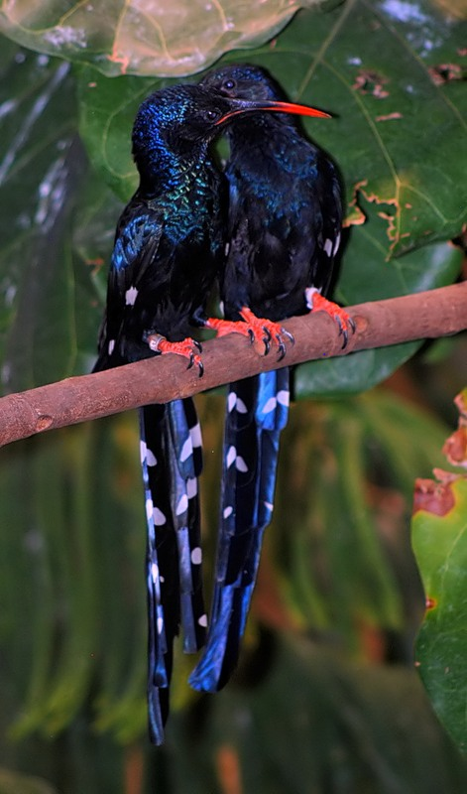
Взаємний “грумінг” зелених одудів
Взаємний грумінг у птахів - це чистка та догляд за пір'ям голови і шиї, куди самої птиці своїм дзьобом не дістати. Ендрю Редфорд, який спостерігав за Грумінгом серед одудів в двадцяти таких групах, прийшов до висновку, що подібна поведінка знімає стрес не тільки «клієнту», а й «майстру».
При цьому мав значення соціальний ранг птахів: одуди низьких чинів отримували від процедури велике задоволення - очевидно, через усвідомлення того, що «господар не сердиться». Птахи “низького після сеансу взаємного грумінга в меншій мірі, ніж домінантні, були схильні самі займатися чищенням оперення, що трактувалося як зменшення поведінкової тривожності і напруження.

Slide 4
Факт № 2

Slide 5
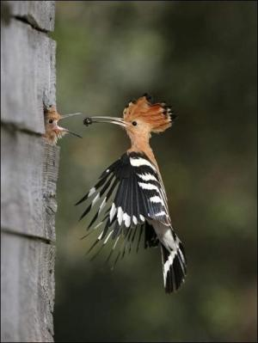
Одуд - нечупара
В період насиджування і годування пташенят у дорослих птахів і пташенят виробляється масляниста рідина, яка виділяється з куприкової залози і має різкий неприємний запах. Випускаючи її разом з послідом на прибульця, одуди намагаються захиститися від дрібних наземних хижаків - внаслідок такої адаптації в очах людини птах придбала репутацію дуже «нечистоплотної» птахи.

Slide 6
Факт № 3

Slide 7
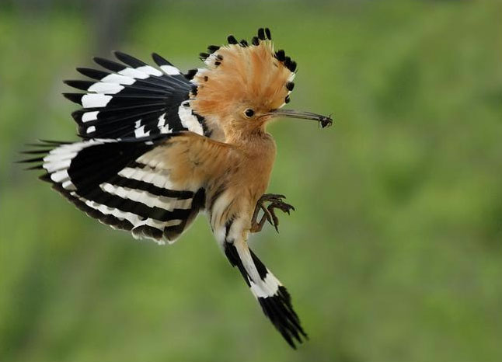
Одуд - ізраїльтянин
Ізраїль обрав собі національного символу. Птаха Одуд, що її раніше шанували у давньому Єгипті, тепер символізуватиме ізраїльську державу.
У країні фараонів тривалий час цю птаху пов'язували з божеством, яке дарувало безкорисливу любов. На світанку християнства про Одуда говорили як про пернатого, що найбільше піклується про своїх батьків. Повністю уявлення про пташку змінилося в Середньовіччі. Вона стала символом бруду та гріха. А все через те, що Одуд паскудить просто у своєму ж гнізді та огидно смердить. Але в Ізраїлі вирішили - птах гідний символізувати їхню країну.

Slide 8
Факт № 4

Slide 9
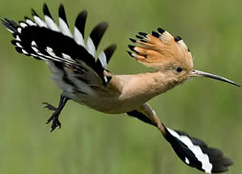
Чубатий красномовець
Існують пернаті, чиї негучні, монотонні голоси наділені дивовижною властивістю - підкреслювати полуденну тишу. Здається, що звуки народжує сам навколишній простір, і дуже важко визначити, де ховається таємничий черевомовець. Саме таким є воркування горлиці і дзижчання зеленяка. Спекотний полудень десь в чорноземній станиці, на українському хуторі чи в середньоазійскому селищі майже неможливо собі уявити без невгамовного "дудіння" одуда.

Slide 10
Факт № 5

Slide 11
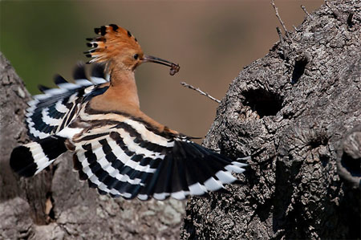
Носорогів родич
Походження і родинні зв'язки одуда до кінця не з'ясовано. Найбільш близькі родичі нашого героя - ймовірно, африканські деревні одуди (сімейство Phoeniculidae). Інші родичі - як не дивно - величезні птахи-носороги (сімейство Bucerotidae) - мешканці тропіків Старого Світу. Викопний птах Cryptornis antiquus, якого вважають предком одуда, був знайдений під Парижем в гіпсових відкладеннях середньокайнозойської доби. Судячи з цієї та інших знахідок, прабатьки одудів були набагато більш схожими на птахів-носорогів і мали малорухливий масивний дзьоб для зривання великих плодів, з якого еволюція "виточила" тонкий вигнутий "пінцет" сучасного птаха.

Slide 12
Факт № 6

Slide 13
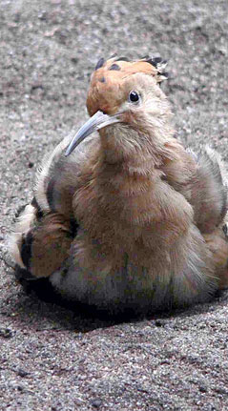
Гроза павуків
Хоча предки одуда, очевидно, вели деревний спосіб життя, їх нащадок практично не полює в кронах або в повітрі, вважаючи за краще збирати корм на землі. На своїх коротких сильних ногах одуд може ходити годинами, періодично зупиняючись біля нірки або щілини, яка впало йому в око, щоб запустити в неї дзьоб-"зонд". Ретельне обстеження приносить непогану поживу у вигляді різноманітних комах, а іноді й дрібної ящірки. Іноді одуди виманюють з нірок павуків, обережно торкаючись дзьобом натягненої біля входу мисливської павутини. Введений в оману павук прямую до жертви, що заплуталася в його мережі, але й сам відразу стає здобиччю.
Спостерігаючи за трапезою одуда, можна стати свідком кумедних "циркових етюдів". Вивудивши велику "дичину" - вовчка, щипавку, а іноді й скорпіона, - птах не може вбити її, здавлюючи гінкими кінчиками свого "пінцета", тому підкидає, щоб зловити і розчавити більш міцною основою дзьоба. Часом таке "жонглювання" триває довго, аж доки, нарешті, харч не набуде зручного положення. Часом одуду доводиться роздовбувати "броньовані" харчові об'єкти, б'ючи їх об камінь, як це робить його далекий родич - рибалочка.

Slide 14
Факт № 7

Slide 15
Одуд в культурі народів світу
Одуд — помітний птах і спрадавна згадується в різних літературних джерелах, у тому числі і священних писаннях — Корані та Біблії. У давньогрецькій міфології, згідно з творами стародавніх класиків, фракійській цар Терей, син бога війни Ареса і бістонської німфи, був перетворений на одуда після того, як спробував убити своїх дружин. У інгушів і чеченців до ухвалення ісламу одуд («тушол-котам») вважався священним птахом і символізував богиню весни, родючості і дітонародження Тушолі. Убити одуда можна було лише з дозволу жерця для ритуальних цілей, а його гніздо у дворі вважалося хорошою прикметою

Slide 16
Факт № 8

Slide 17
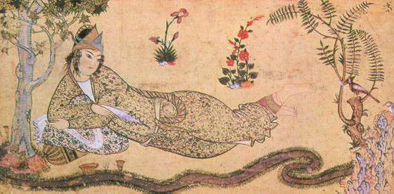
В арабському Єгипті одуда вважали символом подяки та любові й зображували поруч з дітьми, що піклуються про своїх батків. У ісламі (Коран 27:20-28) і деяких єврейських джерелах (таких як «Таргум Шені» до «Книги Есфірь» і «Мідраш Мішлей», мідраш до Книги Притч) одуд асоціювався з повелителем птахів і звірів царем Соломоном. Згідно з легендою, одного разу правитель не виявив одуда серед своїх птахів, а коли той нарешті знайшовся, то розповів про чудове місто Кіторе і його правительку, найпрекраснішу царицю Савську (Білкіс у мусульман), що поклонялася сонцю. Цар відправив одуда до Савської землі з посланням до цариці. У відповідь на лист жінка відправила йому багаті дари, а потім зробила візит до царя до Єрусалиму

Slide 18
Факт № 9

Slide 19
Книжковий герой
У п'ятій книзі П'ятикнижжя Тори і Старого Заповіту «Второзаконня», імовірно складеною в 7 столітті до н. е., одуд згадується в числі птахів, заборонених до вживання в їжу[29] :
Всякого птаха чистого їжте;
але цих не повинно вам є з них: орла, грифа і морського орла,
і шуліки, і сокола, і кречета з породою їх,
і всякого ворона з породою його,
і страуса, і сови, і мартина, і яструба з породою його,
і пугача, і чайку, і лебедя,
і пелікана, і сипа, і риболова,
і чаплі, і зуя з породою його, і одуда, і нетопиря.

Slide 20
Факт № 10

Slide 21
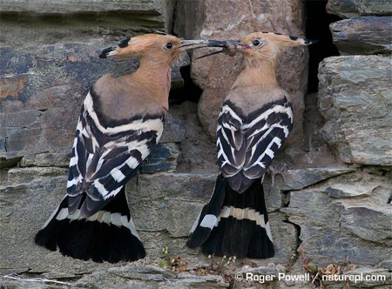
У творі великого персидського поета суфія Фарідуддіна Аттара «Парламент птахів» одуд символізує вождя людства, пропонуючи птахам відправитися на далекі пошуки їх таємничого Царя Сімурґа, що живе на горі Каф. Це твір, повний різних образів і сенсу, став одним з центральних в суфізмі[30]. У середньовічних збірках зоологічних статей, бестіаріях, одуди часто зображалися птахами, що піклуються про своїх старезних батьків.

Slide 22
Факти № 11,12

Slide 23
У російській літературі про одуда згадували Максим Горький і Велимир Хлєбников. Горький не дуже утішно відізвався про цього птаха: «Одуд же — птах абсолютно дурний, і дресируванню не піддається у жодному випадку»[32]. Хлєбников в нарисі автобіографічної повісті у віршах (1909 рік) виразився куди прихильніше[33]:
Мене оточували степ, квіти, ревучі верблюди,
Круглоподібні кибітки,
Морк овець, чиї обличчя одноманітно-худі,
Вогнем крила одуди, що пістрявили простір,
Пустелі неба горді пожитки.
Так дні текли, за ними роки.
Батько, далеких гроза сайгаків,
Здобував подяка калмиків.
Ручні ворони клювали
З рук моїх м'ясну їжу,
Їх вольнолюбиві навряд чи
Отроки, приречені топорищу.
Дозвілля зі мною коротавши,
З дзвінким криком: «сирота я»,
Летів лебідь, схиляючи шию,
Я жив, природа, разом з нею.

Slide 24
Факти № 13,14,15

Slide 25

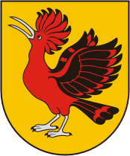
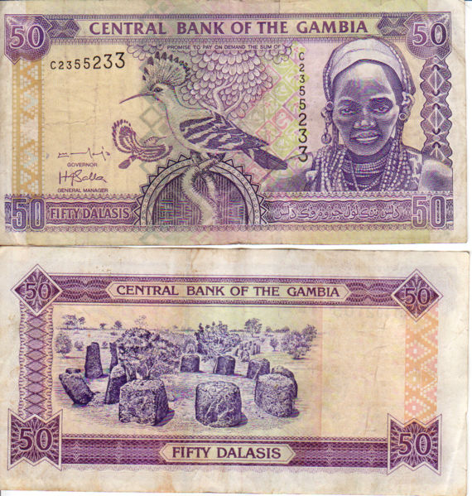
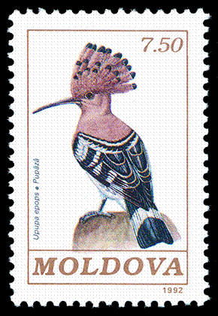
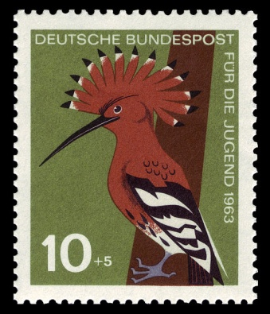
У Самуїла Маршака є переказ чеської народної пісеньки «Незговірливий одуд».
Один з батальйонів Армії оборони Ізраїлю носить назву «Духіфат», що івритом означає «одуд». У травні 2008 року, у зв'язку з 60 річницею Ізраїлю, за ініціативою Міністерства екології були оголошені вибори національного птаха цієї держави. В результаті голосування, в якому могли взяти участь всі жителі країни, був вибраний одуд — більш ніж 35 % висловилися на користь цього птаха, залишивши далеко позаду кропив'янку, коловодника, короткопалого півчого дрозда і деяких інших пернатих.
Одуд також зображений на банкноті Гамбії номіналом в 50 даласі і на поштових марках багатьох країн світу.

